Slide 1

Centro de Estudios Sociales y Publicaciones
CESIP

Slide 2
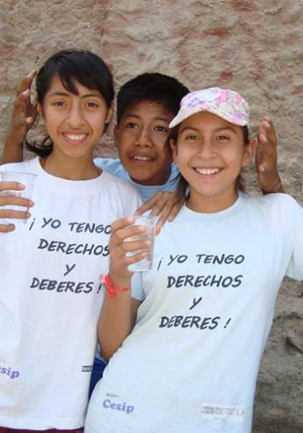
CESIP
Visión
El CESIP aspira a una sociedad justa, inclusiva y democrática, en la que todas las personas, especialmente las niñas, niños y adolescentes, se reconocen y son reconocidas como sujetos de derechos, en un contexto de igualdad de género.
Una sociedad en la que las mujeres ejercen sus derechos, libre de violencia, respetuosa de las personas con discapacidades, de las diferencias de edad, origen étnico, cultura, diversidad sexual e ideología. En la que las personas acceden a oportunidades, recursos y capacidades para el ejercicio de su ciudadanía, en armonía con el ambiente.
Una sociedad con un Estado laico promotor y protector de derechos, y una sociedad civil activa y vigilante, que actúan con ética, transparencia y eficiencia.

Slide 3
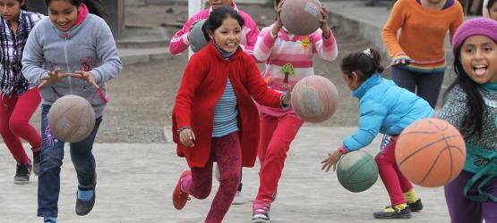
Misión
El CESIP es una organización no gubernamental de desarrollo, fundada en 1976, comprometida con el ejercicio pleno de derechos de niños, niñas y adolescentes. Para ello, promueve la superación de las barreras personales, institucionales y sociales, especialmente la desigualdad de género.
Interviene en el desarrollo de capacidades personales y colectivas, en la institucionalización de mecanismos de promoción y protección, la articulación de programas, la incidencia social y política, con la participación de diferentes actores sociales.

Slide 4
Proyecto:
Reducción de la Violencia hacia niños y niñas, entre 5 y 12 años que trabajan
Con el apoyo de:

Slide 5
Objetivo
Ha mejorado la protección institucional, social y familiar contra la violencia para 960 niños entre 5 y 12 años en 3 comunidades en Huachipa.

Slide 6
Población objetivo
960 niños y niñas de 5 a 12 años, de ellos y ellas el 60% trabaja y el 40% con alto riesgo de comenzar a trabajar.
900 padres y madres de niños, niñas y adolescentes
60 docentes de 3 escuelas
18 personas voluntarias en las comunidades (trabajo con jóvenes)

Slide 7
Escuelas seleccionadas
Jicamarca: IE N° 0027 San Antonio de Jicamarca
Cajamarquilla: IE N° 1233 Manuel Fernando Cabrel Nicho
Nievería: IE N° 20955-15 Viñas de Media Luna

Slide 8
Estrategias
Información, sensibilización y movilización comunitaria.
Construcción de espacios socio afectivos, de socialización y desarrollo integral de niños, niñas y adolescentes.
Fortalecimiento del proceso educativo.
Fortalecimiento de capacidades de protección de las familias.
Mejora de las condiciones de protección.

Slide 9
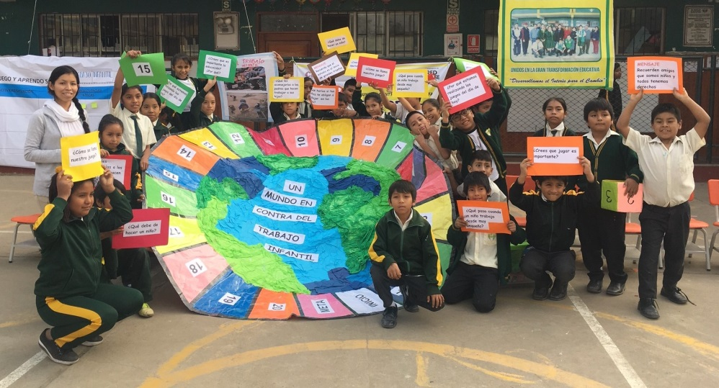
Resultado 1
Garantes institucionales de derechos fortalecidos en el cumplimiento de sus deberes.

Slide 10
Actividades
Coordinar actividades con la Municipalidad Distrital de Lurigancho Chosica e instituciones clave del distrito.
Recolección de datos para la selección de las familias participantes.
Cabildeo con los garantes de derechos estatales en el ámbito local.
Cabildeo con el gobierno local sobre los programas nacionales para la población vulnerable.
Sensibilización básica a garantes de derechos legales.
Capacitación y asesoría para operadores/as de programas y organizaciones gubernamentales.

Slide 11
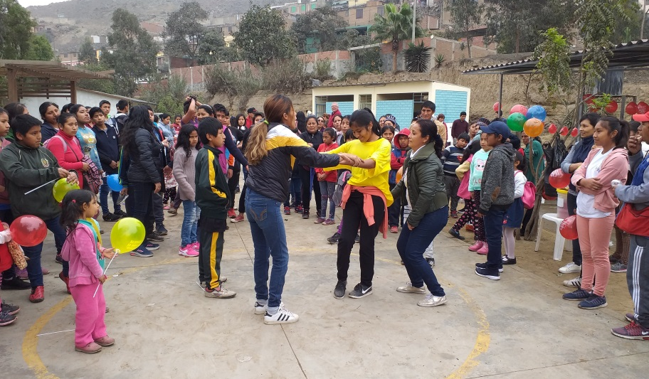
Resultado 2
Garantes comunitarios de derechos fortalecidos en el cumplimiento de sus deberes.

Slide 12
Actividades
Establecer mecanismos de protección en las comunidades.
Ferias de difusión temática en las comunidades.
Organización de espacios comunitarios de atención y acogida para niños de 5 a 12 años.

Slide 13
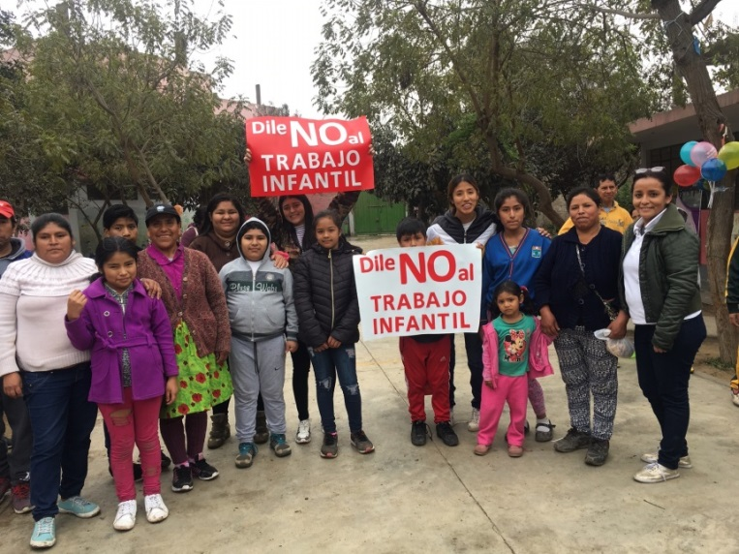
Resultado 3
Tres escuelas participantes fortalecidas y comprometidas en sus funciones de prevención y protección frente a la violencia y el trabajo infantil.

Slide 14
Actividades
Sensibilización, formación y asesoría a 60 docentes.
Establecer mecanismos de protección en las escuelas.

Slide 15
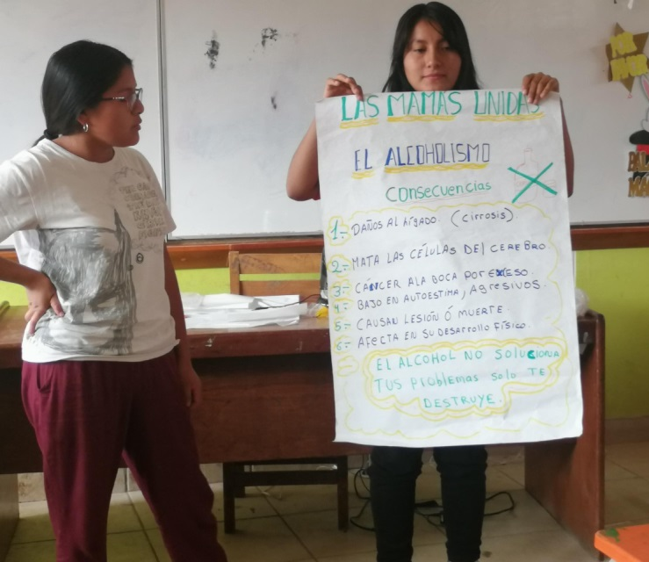
Resultado 4
Familias de los niños y niñas participantes en el proyecto, fortalecidas y habilitadas en sus competencias parentales.

Slide 16
Actividades
Talleres informativos para padres y madres de familia.
Sesiones prácticas para 900 padres y madres de familia.

Slide 17
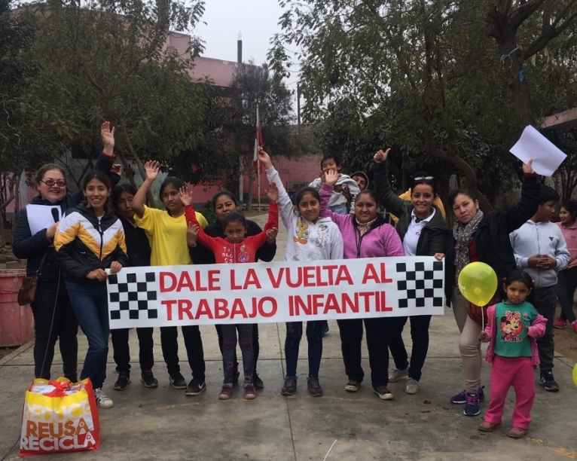
Resultado 5
Niños y las niñas identificados en situación de trabajo infantil o en riesgo de ingresar a él en las 3 localidades participantes en el proyecto, fortalecidos y habilitados para la aplicación de mecanismos de autocuidado.

Slide 18
Actividades
Desarrollo de habilidades personales, interpersonales y de autocuidado para niños y niñas.
Club de Derechos de niñas y niños.

Slide 19
Actividades transversales
Levantamiento informativo de Línea de Base en familias con niñas y niños menores de 12 años en las escuelas.
Línea de salida.
Sistematización y publicación.

Slide 20

Con el apoyo de:

